Slide 1
Clase 12 de 20 Fecha: miércoles, 17 de enero
Unit 5 ¿Qué haces?
¿Lo que vamos a aprender?
Introducción:
- verbos que terminan en _cer
- comida
- tiendas

Slide 2
¿Cuál es la pregunta?
-¿ ?
-Sí, Sicilia está en el sur de Italia
Sabes dónde está Sicilia

Slide 3
Comprar
Compr
Compr
Compr
Compr
Compr
Compr
o
as
a
amos
áis
an

Slide 4
Vender
Vend
Vend
Vend
Vend
Vend
Vend
o
es
e
emos
éis
en

Slide 5
Poner
Pong
Pon
Pon
Pon
Pon
Pon
o
es
e
emos
éis
en

Slide 6
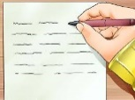
1. Conjuga los verbos conocer y saber
 | conocer | saber
yo
tú
él/ella/usted
nosotros
vosotros
ellos/ ellas/ ustedes
conozco
sé
conoces
sabes
conoce
sabe
conocemos
sabemos
conocéis
sabéis
conocen
saben
1. Agradecer
2. Reconocer
3. Desconocer
4. Ofrecer
5. Merecer
6. Pertenecer
7. Obedecer
8. Desobedecer
9. Establecer
10. Aparecer
11. Desaparecer
12. Crecer

Slide 7
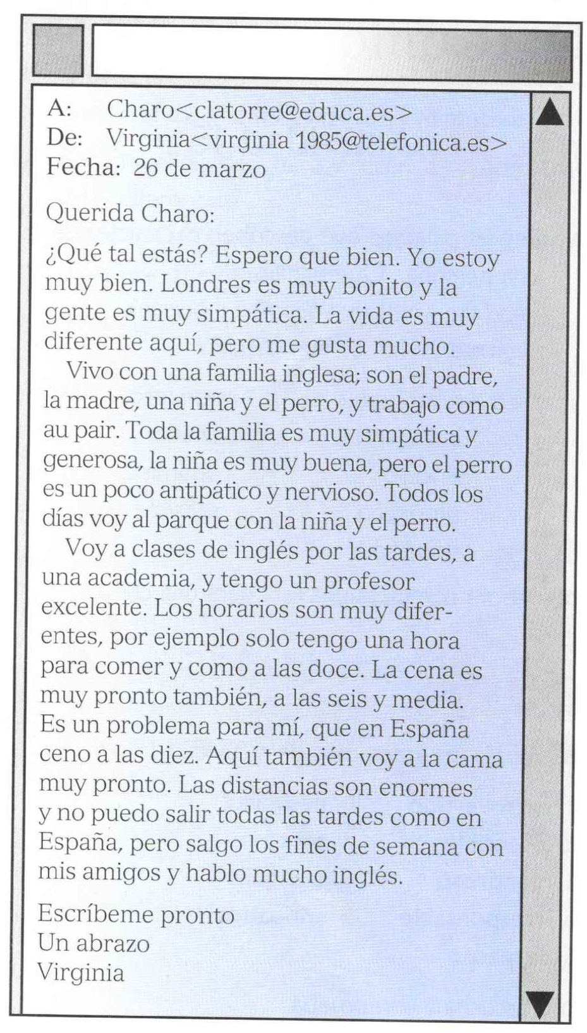
Lectura, libro p74,Act.18

Slide 8
Lectura
Virginia trabaja como “au pair” en Inglaterra. Escribe un email a su amiga Charo, en España. Lee el email y contesta.
¿Cómo es la familia?
¿Cómo es el perro?
¿Cómo es el profesor?
¿A qué hora come?
¿Qué estudia?
6. ¿En qué aspectos es su vida en Inglaterra diferente a su vida en España? Dime solo un aspecto.
La familia es simpática y generosa. La niña es muy buena
El perro es un poco antipático y nervioso
El profesor es excelente
Come a las doce del mediodía
Estudia inglés
La hora de comer
La hora de cenar
La hora de ir a la cama
Las distancias son enormes

Slide 9
Peinar
- Peino
- Peinas
- Peina
- Peinamos
Peináis
Peinan
se
Peinar
- Me
- Te
-
- Nos
Os
se
se
Peino
Peinas
Peina
Peinamos
Peináis
Peinan

Slide 10
Lavar
- Lavo
- Lavas
- Lava
- Lavamos
Laváis
Lavan
se
Lavar
- Me
- Te
-
- Nos
Os
se
se
Lavo
Lavas
Lava
Lavamos
Laváis
Lavan

Slide 11
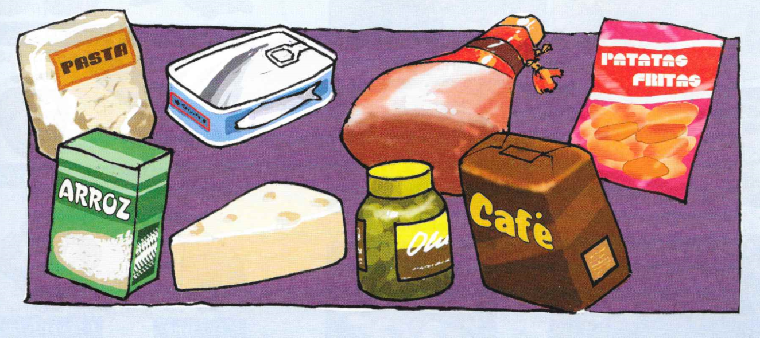
La comida
Prepárate:
Mira los productos. Escucha y escribe los nombres de los productos.
Pasta
Arroz
Sardinas
Queso
Jamón
Olivas
Café
Patatas fritas
1
3
8
5
2
7
4
6
Lluvia de palabras. ¿Qué comidas conoces?

Slide 12
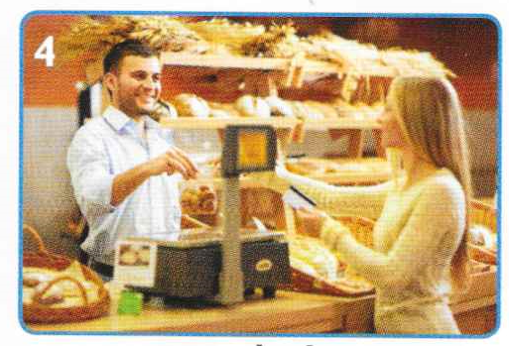
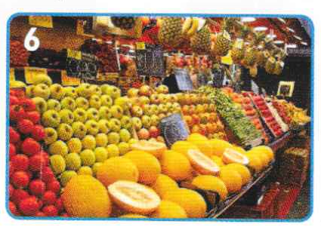
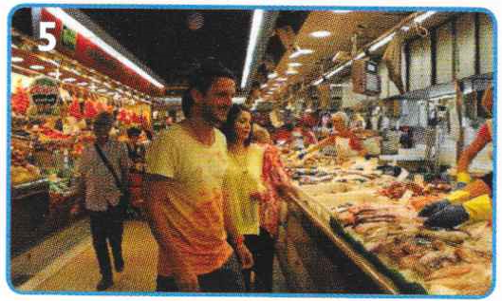
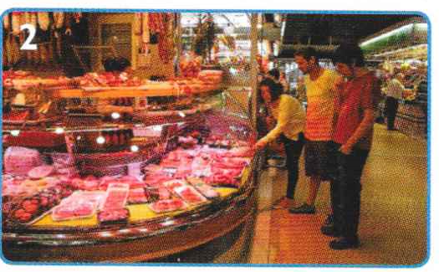
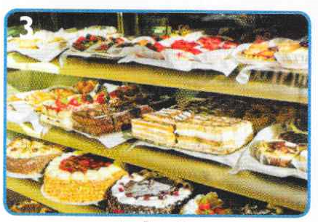
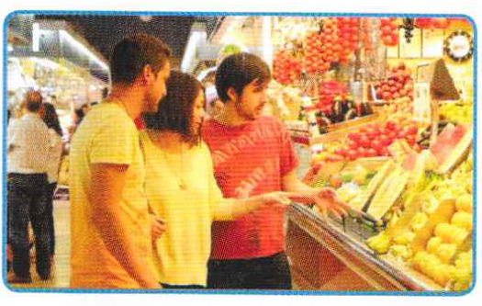
Introducción: Tiendas y comida
Escucha y completa
En la ________________ compras las ________________
En la ________________ compras la ________________
En la ________________ compras los _______________
En la ________________ compras el ________________
En la ________________ compras el ________________
En la ________________ compras las ________________
verdulería
verduras
carnicería
carne
pastelería
pasteles
panadería
pan
pescadería
pescado
frutería
frutas
Mira las fotos. ¿Qué tienda es?
La panadería
La frutería
La pescadería
La carnicería
La pastelería
La verdulería

Slide 13
Libro p80, escucha y contesta 1, 2 y 3 CD2.2
Ahora lee en parejas
Lee y une – Libro p80, Act. 3 a
Ahora, escucha CD2.3 y comprueba
1. En la verdulería compras la verdura
2. En la carnicería compras la carne
3. En la pastelería compras los pasteles
4. En la panadería compras el pan
5. En la frutería compras la fruta

Slide 14
1. La carnicería
2. La panadería
3. La pescadería
4. La frutería
5. La zapatería
6. La joyería
7. La papelería
8. La librería
9. La heladería
10. La pastelería
helados
zapatos
pescado
libros
carne
pan
pasteles
fruta
papel
joyas
es un lugar
donde se vende

Slide 15
Audición
Escucha la conversación en la tienda y completa.
En la tienda
Cliente: Buenos días. _______leche, por favor.
Dependienta: ¿Un litro?
Cliente: Sí, un litro.
Dependienta: ¿Algo más?
Cliente: Sí. ________un kilo de tomates y aceite.
Dependienta: ¿Quiere algo más?
Cliente: No, _______más.
Dependienta: Aquí tiene.
Cliente: ¿____________ es?
Dependienta: Son nueve euros.
Deme
Quiero
nada
Cuánto
Practica con tu compañero
Contesta las preguntas
¿Qué compra?
¿Cuánto compra?
¿Cuánto es?
Leche, tomates y aceite
1 litro de leche, 1 kilo de tomates y aceite?
Son nueve euros

Slide 16
Dictado
Bacalao
Cordero
Lomo
Merluza
Trucha
Salchichas
Aceite
Cebollas
Ajo
Trout
Cod
Oil
Hake
Garlic
(Pork) loin
Lamb
Sausages
Onions

Slide 17
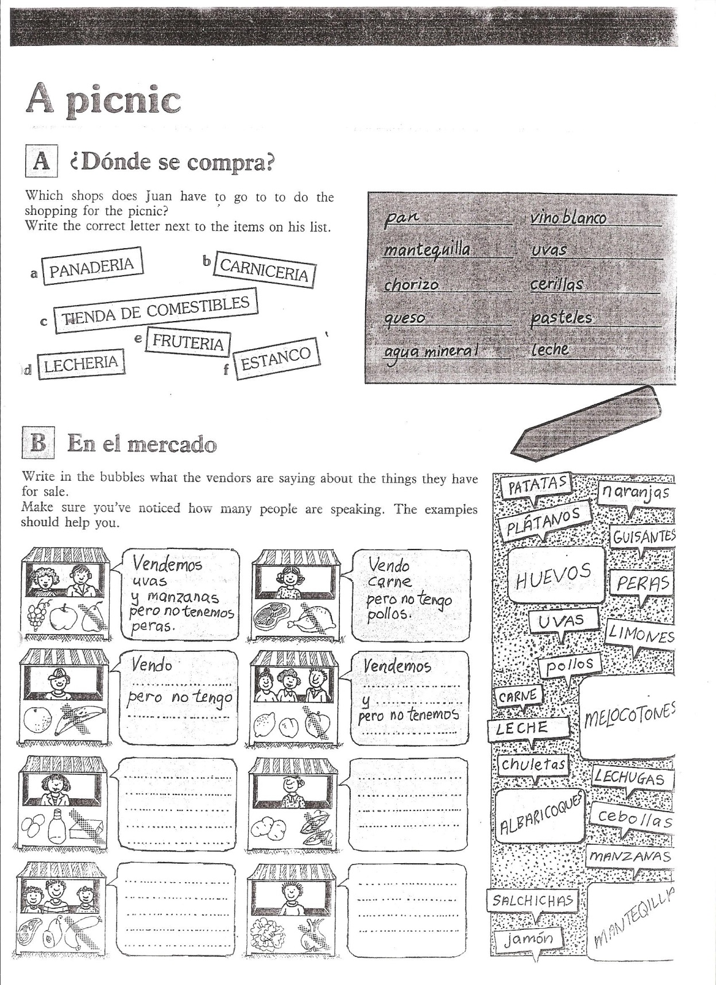

Slide 18
Los deberes
Copia
Libro de texto p75, Act. 21
3. Escribe 1 oración en el pasado
de lo que hiciste (= what you did) la semana
pasada y escribe 1 oración de lo que harás
(= what you will do) la próxima semana

